Slide 1







Календарь литературных и памятных дат в помощь планированию работы школьной библиотеки на новый
2014/15 учебный год

Slide 2
Мероприятия и памятные даты ООН
Десятилетие устойчивой энергетики для всех (2014–2024 годы)
Третье Международное десятилетие за искоренение колониализма
(2011–2020 годы)
Десятилетие биоразнообразия Организации Объединенных Наций
(2011–2020 годы)
Десятилетие действий за безопасность дорожного движения (2011–2020 годы)
Десятилетие Организации Объединенных Наций, посвященное пустыням
и борьбе с опустыниванием (2010–2020 годы)
Второе Десятилетие Организации Объединенных Наций по борьбе за ликвидацию нищеты (2008–2017 годы)
Десятилетие реабилитации и устойчивого развития пострадавших регионов (третье десятилетие после Чернобыля) (2006–2016 годы)
Международное десятилетие действий «Вода для жизни» (2005–2015 годы)
Второе Международное десятилетие коренных народов мира
(2005–2014 годы)
Десятилетие образования в интересах устойчивого развития Организации Объединенных Наций (2005–2014 годы)

Slide 3
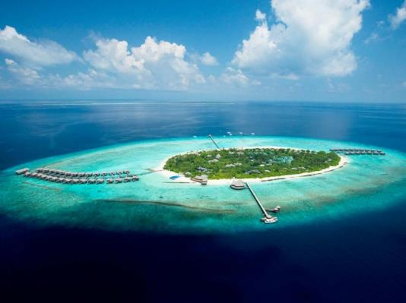
ООН – 2014
Международный год малых островных развивающихся государств

Slide 4


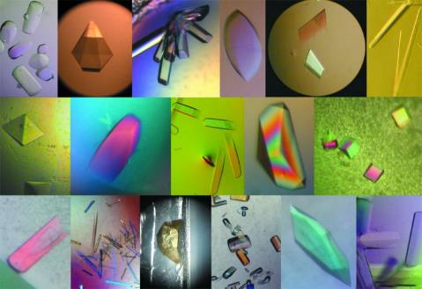
ООН – 2014
Международный год кристаллографии

Slide 5

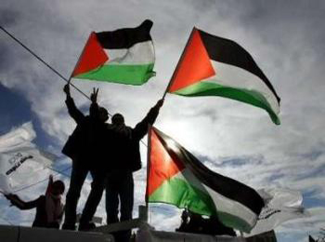
ООН – 2014
Международный год солидарности
с палестинским народом

Slide 6
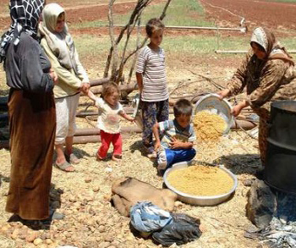

ООН – 2014
Международный год семейных фермерских хозяйств

Slide 7
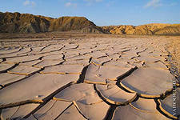
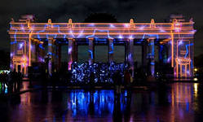
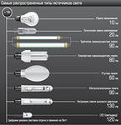
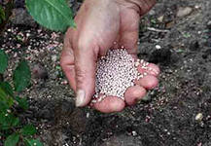
ООН – 2015
Международный год почв
Международный год света и световых технологий

Slide 8


2014 год – объявлен годом Культуры в России
«В целях привлечения внимания общества к вопросам развития культуры, сохранения культурно-исторического наследия и роли российской культуры во всем мире постановляю <…> провести в 2014 году в РФ Год культуры», — говорится в указе.
РИА Новости http://ria.ru/culture/20130422/933940431.html#ixzz2sB0DKRHK

Slide 9

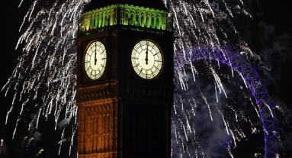
2014 год объявлен годом Великобритании в России и годом России в Великобритании
«В целях дальнейшего развития российско-британских отношений провести в 2014 году Год российской культуры в Соединенном Королевстве Великобритании и Северной Ирландии и Год британской культуры в Российской Федерации»

Slide 10
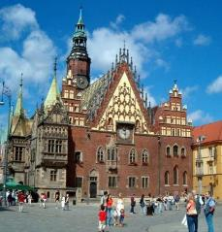
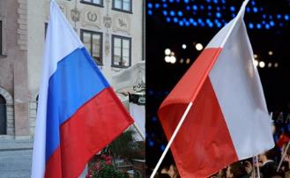
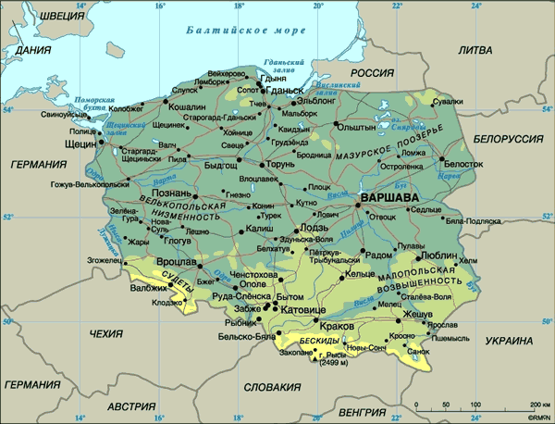
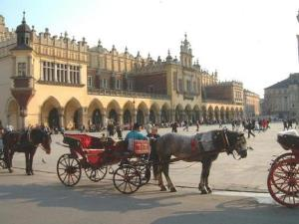
2015 год объявлен годом России в Польше и Польши в России

Slide 11

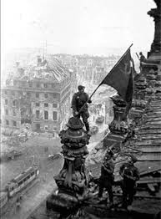

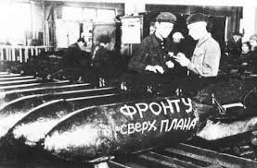
9 мая – 70 лет Победы в Великой Отечественной войне
Международная акция «Читаем детям о войне»
Акция «Открытка ветерану»
Акция «Эвакуация. Как это было? Спросим очевидцев»
Тема: «Книги, пережившие войну»

Slide 12


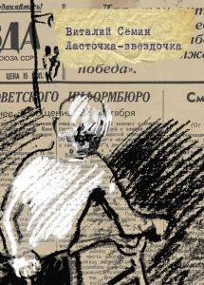
Как это было
Военно-историческая серия издательства «Самокат» для подростков. Замысел издательства – рассказать о Великой Отечественной войне честно и объективно настолько, насколько это возможно. Честность гарантируют имена авторов – писателей-фронтовиков, непосредственных очевидцев тех событий, людей с безупречной личной и творческой репутацией.
Художественное произведение дополняется статьей историка, излагающей сегодняшний взгляд на описываемые события.

Slide 13

Издательство «КомпасГид».
Спокойный патриарх неспокойного семейства, бурлящего вокруг дачных шашлыков, купаний и любых других каникулярных поводов, под натиском правнука вспоминает детство, самый страшный и звонкий кусок – зиму 1942 года. Три последних месяца из полутора лет,
в течение которых Димка бродил по пояс в грязи и снегу, конвоировал перепуганных до истерики полицаев, выменивал у немецких обозников гранаты на лендлизовскую тушенку с Большой земли, отчаянно хотел отогреться и наесться, а еще больше – открыть наконец счет убитым фрицам. А опекал его эти полтора года Саныч, дерзкий пацан, трепло и боец от бога, заговоренный цыганкой от пули и фотокадра, представленный к Герою и боящийся всего трех вещей: предательства, торфяного топтуна из бабкиных сказок и строгой девушки Алевтины.
http://fantlab.ru/work341656

Slide 14

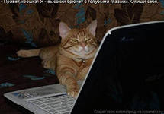

Литературные даты учебного года

Slide 15
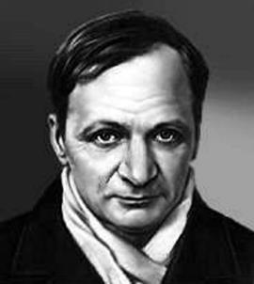



Отечественная литература. ХХ век
1 сентября –
115 лет со дня рождения писателя
Андрея Платоновича Платонова
(1899–1951)

Slide 16
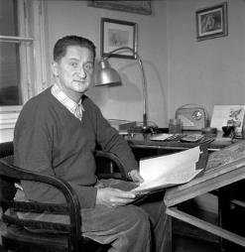


Зарубежная детская литература
5 сентября –
115 лет со дня рождения чешского писателя, иллюстратора
Ондржея Секоры
(1899–1967)

Slide 17


Зарубежная литература
6 сентября –
145 лет со дня рождения австрийского писателя
Феликса Зальтена
(1869–1945)

Slide 18
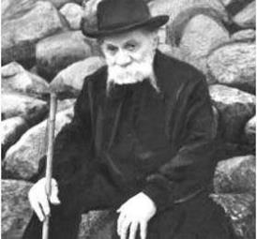
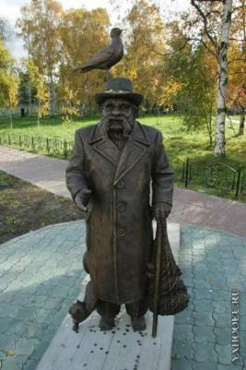
Детская литература
12 сентября –
135 лет со дня рождения писателя-сказочника
Степана Григорьевича Писахова
(1879–1960)

Slide 19







Slide 20
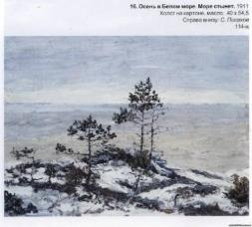
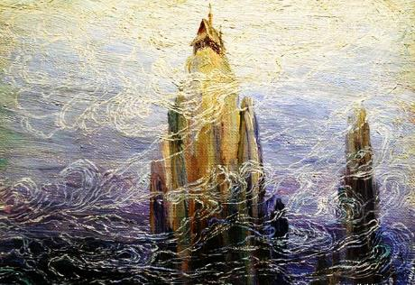
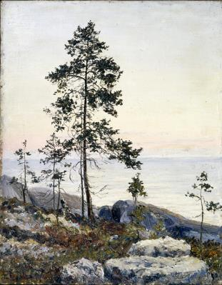
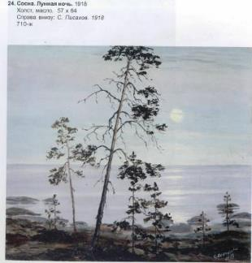

Slide 21

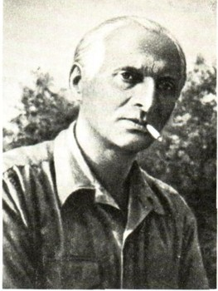


Зарубежная детская литература
13 сентября –
120 лет со дня рождения польского поэта
Юлиана Тувима
(1894–1953)

Slide 22
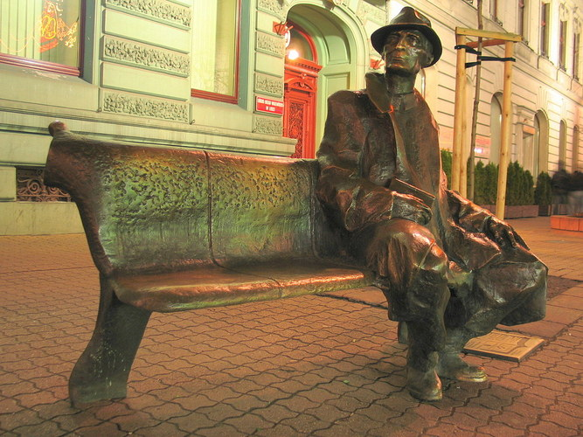
Памятник в Лодзи

Slide 23


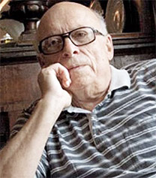
Отечественная литература. ХХ век
Детская литература
21 сентября –
85 лет со дня рождения поэта, писателя
Юза Алешковского (1929)

Slide 24

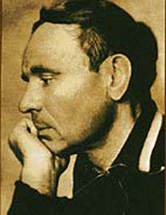

Отечественная литература. ХХ век
24 сентября –
95 лет со дня рождения писателя
Константина Дмитриевича Воробьёва
(1919–1975)

Slide 25
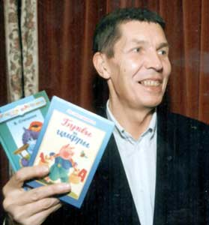





Детская литература
25 сентября –
65 лет со дня рождения поэта
Владимира Александровича Степанова (1949)

Slide 26
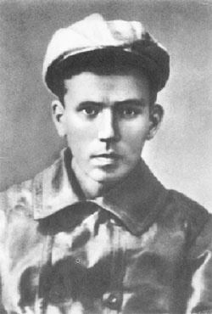


Отечественная литература. ХХ век
29 сентября –
110 лет со дня рождения писателя, публициста
Николая Алексеевича Островского
(1904–1936)

Slide 27

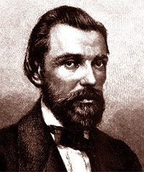


Русская классика
3 октября –
190 лет со дня рождения поэта
Ивана Саввича Никитина
(1824–1861)

Slide 28

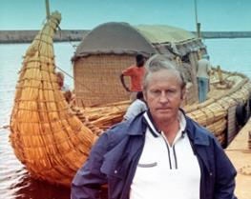


Зарубежная литература
6 октября –
100 лет со дня рождения норвежского писателя, путешественника, этнографа, археолога
Тура Хейердала
(1914–2002)

Slide 29
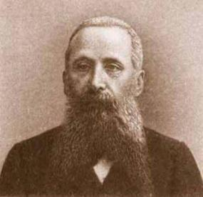


Русская классика
10 октября –
175 лет со дня рождения писателя
Василия Петровича Авенариуса
(1839–1923)

Slide 30

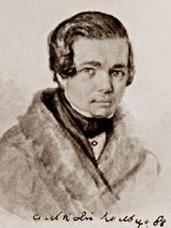
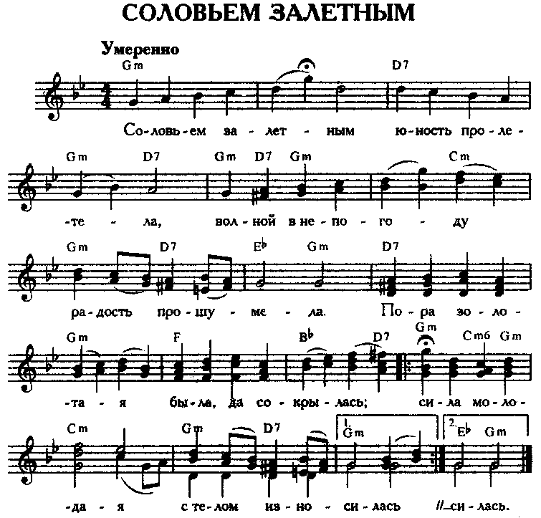
Русская классика
15 октября –
205 лет со дня рождения поэта
Алексея Васильевича Кольцова
(1809–1842)

Slide 31
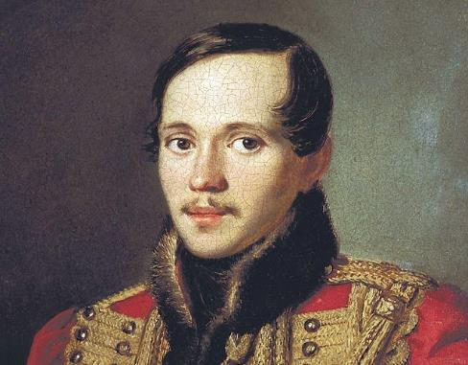
Русская классика
15 октября –
200 лет со дня рождения поэта, писателя, драматурга
Михаила Юрьевича Лермонтова
(1814–1841)

Slide 32


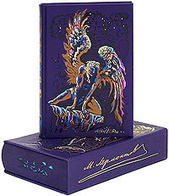




Slide 33


Зарубежная литература
16 октября –
160 лет со дня рождения английского писателя
Оскара Уайльда
(1854–1900)

Slide 34
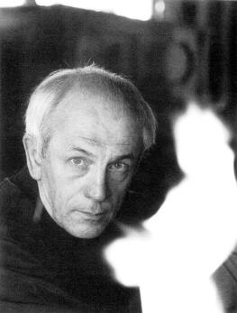


Зарубежная литература
17 октября –
80 лет со дня рождения английского писателя
Алана Гарнера (1934)

Slide 35
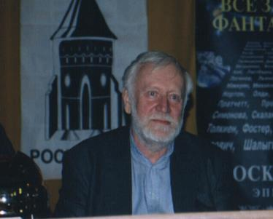



Детская литература
18 октября –
80 лет со дня рождения писателя,
историка Кира Булычева
(Игоря Всеволодовича Можейко)
(1934–2003)

Slide 36

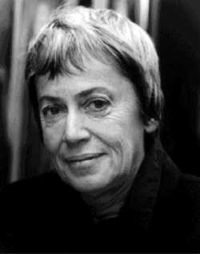

Зарубежная литература
21 октября –
85 лет со дня рождения американской писательницы
Урсулы Ле Гуин (1929)

Slide 37
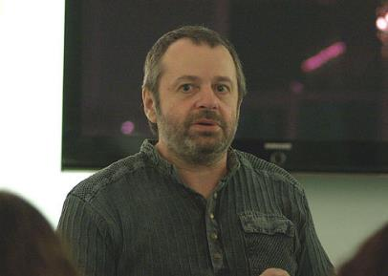



Детская литература
2 ноября –
60 лет со дня рождения детского поэта, драматурга
Льва Григорьевича Яковлева
(1954)

Slide 38
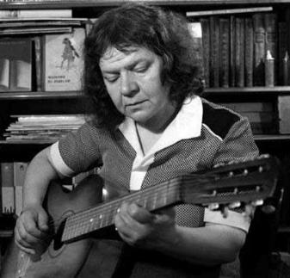



Отечественная литература. ХХ век
Детская литература
7 ноября –
80 лет со дня рождения поэта
Новеллы Николаевны Матвеевой
(1934)

Slide 39

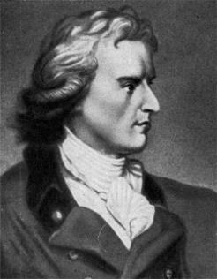
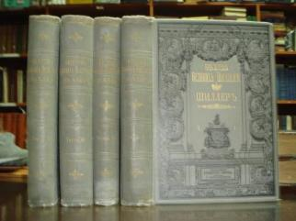
Зарубежная литература
10 ноября –
255 лет со дня рождения немецкого писателя
Иоганна Кристофа Шиллера
(1759–1805)

Slide 40
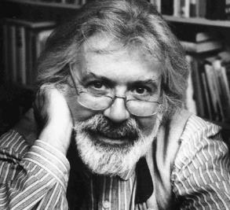




Зарубежная детская литература
12 ноября –
85 лет со дня рождения немецкого писателя
Михаэля Андреаса Гельмута Энде
(1929–1995)

Slide 41

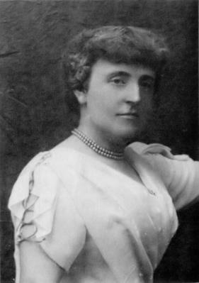

Зарубежная детская литература
24 ноября –
165 лет со дня рождения американской писательницы
Фрэнсис Ходгсон Бёрнетт
(1849–1924)

Slide 42
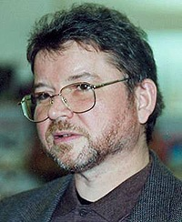



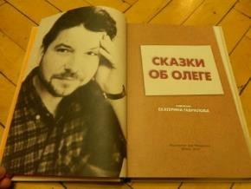


Детская литература
17 декабря –
55 лет со дня рождения детского писателя
Олега Флавьевича Кургузова
(1959–2004)

Slide 43
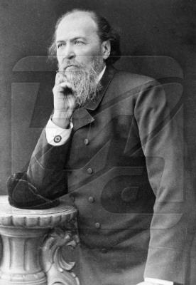


Русская классика
18 декабря –
195 лет со дня рождения поэта, драматурга
Якова Петровича Полонского
(1819–1898)

Slide 44





Детская литература
20 декабря –
110 лет со дня рождения детского писателя
Владимира Артуровича Лёвшина
(1904–1984)

Slide 45



Зарубежная литература
23 декабря –
375 лет со дня рождения французского драматурга
Жана Расина (1639–1699)

Slide 46



Зарубежная литература
2 января –
95 лет со дня рождения американского писателя
Айзека Азимова
(1920–1992)

Slide 47



Отечественная литература. ХХ век
4 января –
140 лет со дня рождения писателя
Василия Григорьевича Яна
(1875–1954)

Slide 48


Зарубежная литература
4 января –
230 лет со дня рождения немецкого писателя, собирателя немецких народных сказок
Якоба Гримма
(1785–1863)

Slide 49






Детская литература
5 января –
95 лет со дня рождения писателя-натуралиста
Николая Ивановича Сладкова
(1920–1996)

Slide 50




Зарубежная литература
7 января –
90 лет со дня рождения английского зоолога и писателя
Джеральда Малкома Даррелла
(1925–1995)

Slide 51



Русская классика
15 января –
220 лет со дня рождения поэта, драматурга, дипломата
Александра Сергеевича Грибоедова
(1795–1829)

Slide 52





Отечественная литература. ХХ век
15 января –
90 лет со дня рождения писателя
Евгения Ивановича Носова (1925–2002)

Slide 53



Русская классика
29 января –
155 лет со дня рождения писателя, драматурга
Антона Павловича Чехова
(1860–1904)

Slide 54








Slide 55

Памятник в Таганроге http://www.panoramio.com/photo/26678775

Slide 56

Чехов
Людмила Григорьева-Семятицкая.
Из серии «Русская классика на диване»
http://www.artlgs.com/e/3/

Slide 57



Отечественная литература. ХХ век
10 февраля –
125 лет со дня рождения поэта
Бориса Леонидовича Пастернака
(1890–1960)

Slide 58

Людмила Григорьева-Семятицкая.
Из серии «Голос таинственной лиры»
http://www.artlgs.com/e/65/

Slide 59





Зарубежная детская литература
15 февраля –
95 лет со дня рождения норвежской писательницы
Анне-Катарины Вестли
(1920–2008)

Slide 60




Русская классика
24 февраля –
160 лет со дня рождения писателя
Всеволода Михайловича Гаршина
(1855–1888)

Slide 61






Отечественная литература. ХХ век
29 февраля –
95 лет со дня рождения писателя
Федора Александровича Абрамова
(1920–1983)

Slide 62


Русская классика
6 марта –
200 лет со дня рождения поэта
Петра Павловича Ершова
(1815–1869)

Slide 63



Иллюстрации к сказке Ершова «Конек-Горбунок» Н. М. Кочергин
http://az.lib.ru/img/e/ershow_p_p/text_0030/

Slide 64





Зарубежная литература
2 апреля –
210 лет со дня рождения датского писателя
Ханса Кристиана Андерсена
(1805–1875)

Slide 65





Отечественная литература. ХХ век
3 апреля –
95 лет со дня рождения писателя
Юрия Марковича Нагибина
(1920–1994)

Slide 66









Slide 67




Русская классика
14 апреля –
270 лет со дня рождения писателя, драматурга
Дениса Ивановича Фонвизина
(1745–1792)

Slide 68






Отечественная литература. ХХ век
18 апреля –
85 лет со дня рождения писателя, историка, литературоведа
Натана Яковлевича Эйдельмана
(1930–1989)

Slide 69







Детская литература
6 мая –
70 лет
со дня рождения поэта, переводчика
Виктора Владимировича Лунина (1945)

Slide 70





Зарубежная литература
9 мая –
155 лет со дня рождения английского писателя
Джеймса Мэтью Барри
(1860–1937)

Slide 71






Отечественная литература. ХХ век
16 мая –
105 лет со дня рождения поэта
Ольги Федоровны Берггольц
(1910–1975)

Slide 72





Отечественная литература. ХХ век
24 мая –
75 лет со дня рождения поэта
Иосифа Александровича Бродского
(1940–1996)

Slide 73




Slide 74


Отечественная литература. ХХ век
24 мая –
110 лет со дня рождения писателя
Михаила Александровича Шолохова
(1905–1984)

Slide 75






Slide 76





Юбилеи художников-иллюстраторов

Slide 77




Юбилеи художников-иллюстраторов
1 сентября –
85 лет со дня рождения
художника-иллюстратора
Геннадия Владимировича Калиновского
(1929–2006)

Slide 78




Юбилеи художников-иллюстраторов
22 сентября –
155 лет со дня рождения художника-иллюстратора
Сергея Васильевича Малютина
(1859–1937)
Автопортрет. 1918
Об иллюстрациях Сергея Малютина читайте:
http://kid-book-museum.livejournal.com/160121.html

Slide 79






Юбилеи художников-иллюстраторов
23 сентября –
105 лет со дня рождения художника-иллюстратора
Наума Иосифовича Цейтлина
(1909–1997)

Slide 80




Юбилеи художников-иллюстраторов
22 октября –
90 лет со дня рождения художника-иллюстратора
Михаила Соломоновича Майофиса (1924)

Slide 81




Юбилеи художников-иллюстраторов
10 декабря –
125 лет со дня рождения художника-иллюстратора
Натана Иосифовича Альтмана
(1889–1970)

Slide 82





Юбилеи художников-иллюстраторов
10 марта –
90 лет со дня рождения художника-иллюстратора
Ники Георгиевны Гольц (1925–2013)

Slide 83



Юбилеи художников-иллюстраторов
16 марта –
90 лет со дня рождения художника-иллюстратора
Бориса Анисимовича Маркевича
(1925–2002)

Slide 84






http://www.masterandmargarita.eu/ru/05media/illustratiesmarkevich.html

Slide 85




Юбилеи художников-иллюстраторов
15 апреля –
80 лет со дня рождения художника-иллюстратора
Анатолия Михайловича Елисеева (1930)
http://book-vs-life.livejournal.com/197212.html

Slide 86




Юбилеи художников-иллюстраторов
19 апреля –
95 лет со дня рождения художника-иллюстратора
Ивана Львовича Бруни
(1920–1995)

Slide 87






Юбилеи художников-иллюстраторов
25 мая –
90 лет со дня рождения художника-иллюстратора
Мая Петровича Митурича
(1925–2008)

Slide 88


Книги-юбиляры 2015 года

Slide 89



Книги-юбиляры –2015
845 лет –
«Песнь о Роланде» – французский героический эпос (1170)

Slide 90




Книги-юбиляры –2015
400 лет –
«Хитроумный идальго Дон Кихот Ламанчский» М.Сервантеса
(1615.окончательная редакция)

Slide 91



Slide 92





Журнал-юбиляр –2015
230лет – журнал
«Детское чтение для сердца и разума» (1785) Н.И.Новикова

Slide 93




Книги-юбиляры –2015
195 лет –
«Руслан и Людмила» А.С.Пушкина (1820)

Slide 94




Книги-юбиляры –2015
190 лет –
«Борис Годунов» А.С.Пушкина (1825)

Slide 95




Книги-юбиляры –2015
175 лет –
«Герой нашего времени» М.Ю.Лермонтова (1840)

Slide 96




Книги-юбиляры –2015
175 лет –
«Мцыри» М.Ю.Лермонтова (1840)

Slide 97



Книги-юбиляры –2015
175 лет –
«Двадцать лет спустя»
А.Дюма (1845)

Slide 98




Книги-юбиляры –2015
175 лет –
«Королева Марго»
А.Дюма (1845)

Slide 99





Книги-юбиляры –2015
170 лет –
«Бедные люди» Ф.М.Достоевского (1845)

Slide 100




Книги-юбиляры –2015
165 лет –
«Жизнь Дэвида Копперфильда, рассказанная им самим» Ч.Диккенса (1850)

Slide 101




Книги-юбиляры –2015
160 лет – «Севастопольские рассказы» Л.Н.Толстого (1855)

Slide 102





Книги-юбиляры –2015
160 лет –
«Песнь о Гайавате» Г.У.Лонгфелло (1855)

Slide 103




Книги-юбиляры –2015
150 лет –
«Алиса в стране чудес» Л.Кэрролла (1865)
Иллюстрации Тэнниеля к книге «Алиса в стране чудес»

Slide 104






http://dreamworlds.ru/kartinki/12657-alisa-v-strane-chudes.-illjustracii-i-kartinki.html

Slide 105




Книги-юбиляры –2015
150 лет –
«Ганс Бринкер,
или Серебряные коньки»
М.Додж (1865)

Slide 106



Книги-юбиляры –2015
145 лет –
«20 000 лье под водой»
Ж.Верна (1870)

Slide 107




Книги-юбиляры –2015
145 лет – «Дедушка Мазай и зайцы» Н.А.Некрасова (1870)

Slide 108




Книги-юбиляры –2015
140 лет – «Таинственный остров» Ж.Верна (1875)

Slide 109



Книги-юбиляры –2015
140 лет – «Новая азбука» Л.Н.Толстого (1875)

Slide 110




Книги-юбиляры –2015
140 лет – «Вересковый мёд»
Р.Л.Стивенсона (1875)

Slide 111




Книги-юбиляры –2015
135 лет –
«Братья Карамазовы» Ф.М.Достоевского (1880)

Slide 112



Книги-юбиляры –2015
110 лет – «Поединок» А.И.Куприна (1905)

Slide 113




Книги-юбиляры –2015
95 лет – «Приключения доктора Дулиттла» Х.Лофтинга (1920)

Slide 114




Книги-юбиляры –2015
90 лет –
«Голова профессора Доуэля» А.Беляева (1925)

Slide 115




Газета-юбиляр –2015
90 лет –
газета «Пионерская правда» (1925)

Slide 116




Книги-юбиляры –2015
85 лет –
«Школа»
А. Гайдара (1930)

Slide 117





Книги-юбиляры –2015
80 лет –
«Военная тайна»
А.Гайдара (1935)

Slide 118





Книги-юбиляры –2015
80 лет –
«Судьба барабанщика» А.Гайдара (1935)

Slide 119





Книги-юбиляры –2015
80 лет –
«Дядя Стёпа» С.В.Михалкова (1935)

Slide 120




Книги-юбиляры –2015
75 лет –
«Тихий Дон» М.А.Шолохова (1940)

Slide 121



Книги-юбиляры –2015
75 лет –
«Тимур и его команда» А.Гайдара (1940)

Slide 122




Книги-юбиляры –2015
70 лет –
«Василий Тёркин» А.Т.Твардовского (1945)

Slide 123




Книги-юбиляры –2015
70 лет –
«Четвёртая высота» Е.Ильиной (1945)

Slide 124




Книги-юбиляры –2015
70 лет – «Туманность Андромеды» И.Ефремова (1945)

Slide 125





Книги-юбиляры –2015
70 лет –
«Пеппи Длинный чулок» А.Линдгрен (1945)

Slide 126




Книги-юбиляры –2015
60 лет –
«Васёк Трубачёв и его товарищи» В.Осеевой (1955)

Slide 127




Книги-юбиляры –2015
55 лет – «Приключения Кроша» А.Рыбакова (1960)

Slide 128




Книги-юбиляры –2015
50 лет – «Понедельник начинается
в субботу»
А. и Б.Стругацких (1965)

Slide 129




Книги-юбиляры –2015
45 лет –
«После сказки» («Белый пароход») Ч.Айтматова (1970)

Slide 130



Книги-юбиляры –2015
45 лет –
«Книга будущих командиров» А.Митяева (1970)

Slide 131





Книги-юбиляры –2015
40 лет – «Недопёсок» Ю.Коваля (1975)

Slide 132



Книги-юбиляры –2015
40 лет –
«Третий в пятом ряду»
А.Алексина (1975)

Slide 133




Книги-юбиляры –2015
35 лет – «Колыбельная для брата» В.Крапивина (1980)
http://www.sf.mksat.net/vk/pict/medvedev_kolybelnaja_dlja_brata.htm

Slide 134


Книги-юбиляры –2015
25 лет –
Сборник
«Ку-ка-ре-ку» литературного объединения «Чёрная курица» (1990)
Титульный лист альманаха для детей и взрослых «Кукареку», 1990 год

Slide 135

Спасибо за внимание
При составлении календаря были использованы:
Календари издательства «Либерея»;
Календарь на 2009 год РГДБ;
Сайт «Библиогид».
При подборе иллюстраций использовались разнообразные
сайты и посты ЖЖ.
Материалы используются в исключительно просветительских целях.
Составитель – главный библиотекарь ЦГДБ им. А.П.Гайдара,
г. Москва,
Татьяна Валерьевна Рудишина
trudishina@gaidarovka.ru

